Slide 1
Comunicare Digitala
Comunicare Online pentru Antreprenoriatul Digital
(Antreprenoriatul Digital)

Slide 2
Scopuri/Obiective
La finalul acestui curs veti fi capabili sa:
-Conduceti intalniri virtuale captivante cu diverse echipe
-Comunicati in mod clar si deschis pentru a promova increderea, responsabilitatea si luarea eficienta a deciziilor

Slide 3
Scopuri/Obiective
-Dezvolta agende eficiente si alte instrumente pentru a imbunatati calitatea intalnirilor online
-Aborda conflictele si problemele de comunicare interculturala
-Desfasura negocieri de succes prin mijloace electronice

Slide 4
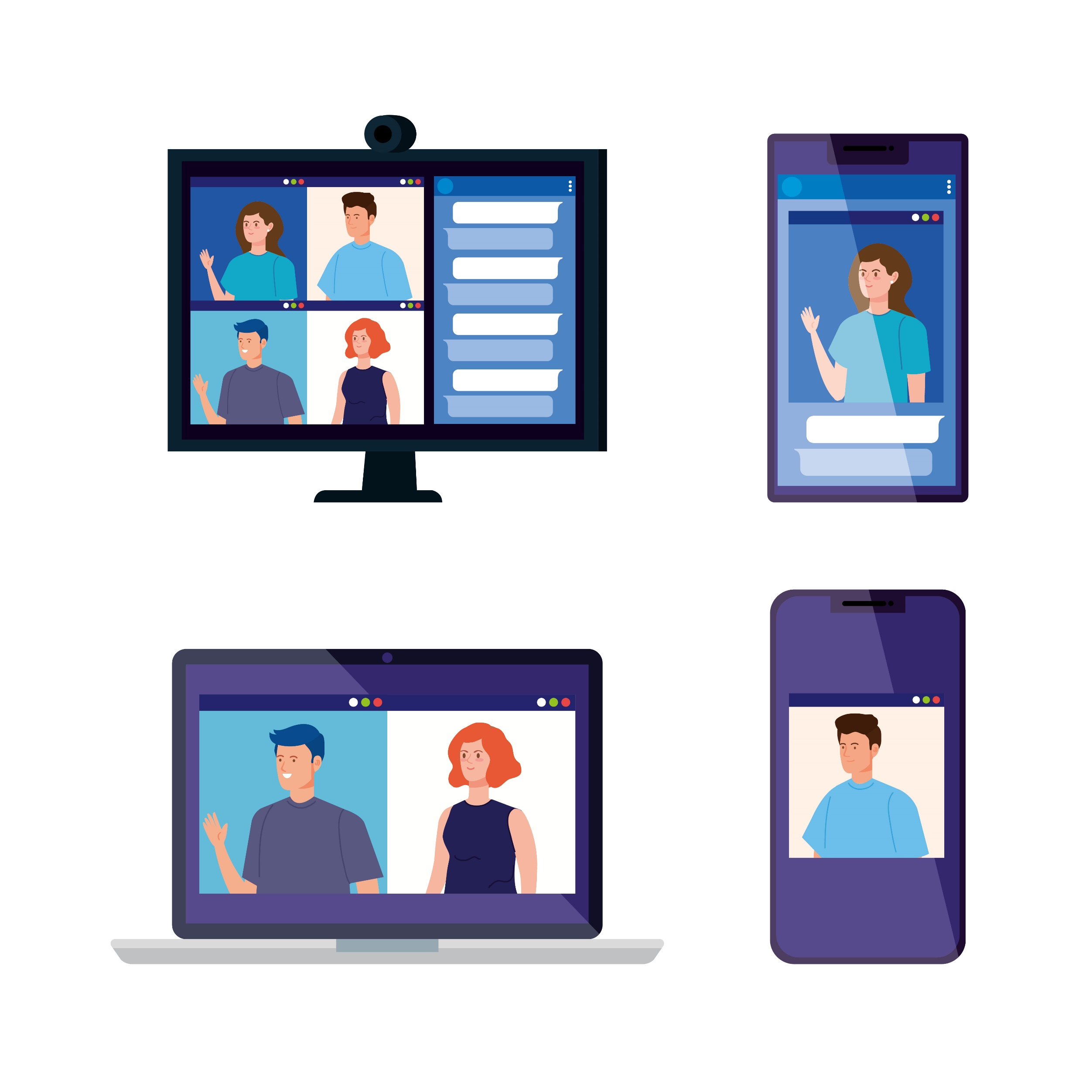
Gestionarea echipelor virtuale
In zilele noastre distanta fizica conteaza mai putin ca niciodata. Fiecare firma poate aduna persoane talentate din toate colturile lumii, formand astfel echipe virtuale. Totusi gestionarea unei echipe virtuale este diferita in multe feluri in comparatie cu munca fata-in-fata si exista cateva aspect-cheie care trebuie luate in calcul, pentru a avea succes.
Definirea echipei dumneavoastra
Cum a fost formata echipa dvs.?Vi s-a permis sa va selectionati membrii echipei sau ati “mostenit” echipa gata formata de la un manager anterior?
Echipa este formata din persoane care lucreaza impreuna permanent sau structura echipei este fluctuanta, in functie de activitate/proiect?

Slide 5
Gestionarea echipelor virtuale
2. Locatia fizica a membrilor echipei dumneavoastra
Acest lucru ar putea afecta modul in care echipa dvs. lucreaza impreuna datorita diferentelor de fus orar, aspectelor culturale, atitudinii fata de munca in program prelungit, etc. Atunci cand stabiliti intalniri sau activitati virtuale, ganditi-va la varianta cea mai convenabila pentru toata lumea. Membrii echipei dumneavoastra pot fi…
Majoritatea in locatie, si doar cativa membrii la distanta (in plan local, regional, national sau international)
Aflati in acelasi oras/ tara/regiune
Aflati in diverse regiuni ale lumii, cu mari diferente de fus orar intre zonele respective
In cazul ultimei situatii, nu intotdeauna este posibil sa gasiti un moment convenabil pentru toata lumea. In acest caz, stabiliti momentele prin rotatie, astfel incat sa nu fie dezavantajata constant nici una dintre partile echipei.
Sfat: cand este posibil, folositi diferenta de fus orar in avantajul dvs.,pentru a obtine productivitate 24/7 (de exemplu cand o parte a echipei aflata in aceeasi zona poate lucra independent fata de ceilalti).

Slide 6
Gestionarea echipelor virtuale
3. Ce spun cercetarile despre problemele cu care echipele virtuale se confrunta cel mai des
Conform Institutului de excelenta in Leadership – discutand rezultatele cercetarilor publicate de catre Harvard Business Review – principalele probleme care trebuie rezolvate pentru asigurarea unor activitati online eficiente sunt:
Unii dintre membrii echipei indeplinesc (in secret) mai multe sarcini
Lipsa de atentie
Detasarea emotionala datorita distantei fizice
Lipsa implicarii din partea unor membri
Actiune si urmarire limitata

Slide 7
Gestionarea echipelor virtuale
4. Ce spun cercetarile despre problemele cu care echipele virtuale se confrunta cel mai des
Conform unui studiu publicat de Forbes (2015) acestea sunt:
-construirea INCREDERII (in mod ideal printr-o prima intalnire fata-in-fata)
-asigurarea CLARITATII (prin abordarea unei atitudini putin mai directe decat in mod obisnuit)
-sa aiba o VIZIUNE (abordarea dv. se potriveste cu viziunea generala a echipei)
De asemenea, liderul unei echipe virtuale ar trebui sa:
-Formalizeze rolurile in echipa
-Creeze un set de reguli foarte clare referitoare la modul in care sunt luate deciziile
-Creeze un proces clar definit pentru a asigura livrarea rezultatelor asteptate de catre toti membrii echipei
-Promoveze comunicarea clara si deschisa, adaptata corespunzator la caracteristicile echipei

Slide 8
Gestionarea echipelor virtuale
5. Stabilirea “regulilor de baza”:
Decideti impreuna si pastrati in forma scrisa, accesibila tuturor, urmatoarele:
-orele de incepere si de finalizare a programului de lucru pentru toata lumea
-timpul de raspuns la e-mailuri
-durata pe care ar trebui sa o aiba sedintele online
-durata pe care ar trebui sa o aiba pauzele
-tonul de comunicare preferat (mai formal sau mai relaxat)
-aspecte culturale (sarbatori nationale/religioase)
-modul in care sunt luate deciziile
-urmarirea si raportarea activitatilor
-responsabilitatea (de exemplu ce se intampla daca cineva nu isi finalizeaza sarcinile alocate);
-reguli de comunicare

Slide 9
Gestionarea echipelor virtuale
6. Formalizarea rolurilor in echipa:
“Responsabilitatea tuturor nu e responsabilitatea nimanui”
Sarcinile nerepartizate pot fi “uitate” cu usurinta sau trecute cu vederea atunci cand se lucreaza cu o echipa virtuala. Desi e grozav sa poti avea flexibilitate in ceea ce priveste rolurile, totusi trebuie definit in mod clar ce are fiecare de facut, cum si cand (inclusive sarcinile punctuale si cele recurente).
Pentru a va asigura ca fiecare a inteles ce are de facut, nu ezitati sa comunicati in mod suplimentar, daca e cazul.
Dupa ce aceste lucruri vor fi discutate in cadrul unei intalniri, ele ar trebui sa fie disponibile si in forma scrisa pentru consultare ulterioara (fie ca minuta a sedintei, sau introduce in programul de project management utilizat, sub forma de sarcini).

Slide 10
Gestionarea echipelor virtuale
7. Conducerea unor intalniri captivante
Pasul 1: Definiti scopul intalnirii si alegeti tehnologia/software-ul adecvat
Doriti sa faceti o prezentare?
Sunteti creativ si generati idei (alegeti un software care va permite sa utilizati o tabla);
Luare de decizii?
Pasul 2: Efectuati o verificare a tehnologiei
-daca utilizati un dispozitiv sau un software pentru prima oara, exersati utilizarea acestuia inainte de intalnirea propriu-zisa
-rezervati cel putin 15 minute inaintea inceperii intalnirii propriu-zise pentru a verifica daca totul functioneaza corespunzator (conexiunea la internet, camere, microfoane)

Slide 11
Gestionarea echipelor virtuale
7. Conducerea unor intalniri captivante
Pasul 3: Distribuiti invitatiile si datele de logare
Comunicati in mod clar data si ora intalnirii.
Pasul 4: Distribuiti agenda intalnirii pe email
Puteti include in mesajul prin care transmiteti agenda si o scurta nota referitoare la eticheta apelului (toata lumea va folosi camera video/nu e necesara camera video, microfoanele inchise cu exceptia cazului in care trebuie sa luati cuvantul, software pe care ar putea fi nevoie sa-l instaleze participantii inainte de intalnire, etc.). Fiecare element de pe agenda trebuie sa fie prezentat suficient de explicit, astfel incat fiecare sa stie ce are de pregatit pentru intalnire (de exemplu daca unii membri au de facut prezentari in timpul intalnirii). Orice material suplimentar care ar trebui studiat inainte de sedinta poate fi mentionat/inclus in acest mesaj.

Slide 12
Gestionarea echipelor virtuale
7. Conducerea unor intalniri captivante
Pasul 5: Veniti mai devreme si incurajati pe toata lumea sa procedeze la fel pentru a rezolva orice posibila problema tehnica si a incepe la ora stabilita.
Pasul 6: Conduceti intalnirea
tineti evidenta celor prezenti si a celor absenti
Recapitulati pe scurt regulile de baza
Prezentati pe scurt agenda si scopurile intalnirii
Dati ocazia tuturor celor prezenti sa ia cuvantul.
Pasul 7: incheiati intalnirea
incheiati intalnirea la momentul stabilit sau chiar mai devreme.
Faceti un rezumat al aspectelor discutate si concepeti un plan de actiune
Trimiteti tuturor notitele si planul de actiune de la intalnire in format scris pentru consultari ulterioare.

Slide 13
Gestionarea echipelor virtuale
7. Tehnologie pentru echipe virtuale
Acest lucru nu se reduce la video-conferinte. E posibil sa fii nevoit sa utilizezi si alte instrumente de colaborare online, cum ar fi un software de project management.
Pentru intalnirile virtuale vei avea nevoie de:
O conexiune stabila la Internet Un software de conferinte online (printre cele mai utilizate: Zoom, GoToMeeting, Skype, Webex) Sunet (casti, sunet pentru computer sau telefon) Video (o camera web sau echipamente mai profesionale, in functie de scopul intalnirii) Daca este posibil, oferiti hardware de inalta calitate (o camera web buna, microfon si casti) pentru toti membrii echipei.

Slide 14
Gestionarea echipelor virtuale
7. Tehnologie pentru echipe virtuale
in cazul in care echipa este una mixta (mai multe persoane la fata locului si doar cativa lucratori la distanta) si aveti intalniri de multe ori, poate doriti sa configurati o sala de conferinte video cu echipamente specific, special destinata acestui scop.
in cazul muncii de la domiciliu - discutati problema fundalului. Un fundal dezordonat poate distrage atentia si poate fi demotivant. Dati un exemplu prin setarea unui fundal frumos, cu iluminare si sunet bun. Desigur, puteti doar estompa fundalul sau puteti crea unul virtual. Totusi, acest lucru poate crea o atmosfera chiar mai impersonala.
Daca nu doriti sa purtati casti, microfoanele lavaliere functioneaza cel mai bine, deoarece va permit sa va miscati fara fluctuatii ale calitatii sunetului. Purtati o tinuta potrivita pentru munca, chiar daca lucrati de acasa.

Slide 15
Mgestionarea echipelor virtuale
7. Tehnologie pentru echipele virtuale
Daca este posibil, utilizati intotdeauna versiunea pro/premium a software-ului sau un abonament despre care sunteti sigur ca va acopera nevoile (versiunile gratuite au adesea caracteristici limitate, un numar limitat de persoane permise sau un timp limitat de utilizare).
Fiti consecvent, oamenilor le plac lucrurile cu care sunt familiarizati.
Alegeti software-ul care se potriveste cel mai bine nevoilor echipei si ramaneti la acesta.

Slide 16
Gestionarea echipelor virtuale
7. Tehnologie pentru echipe virtuale
Dincolo de cele legate de intalniri virtuale, exista si alte instrumente pe care le puteti utiliza pentru a creste productivitatea echipelor virtuale.
Acestea ar putea fi: -software de colaborare -software pentru urmarirea obiectivelor si raportarea stadiului -software de management de proiect -gestionarea documentelor -comunicare
Cu toate acestea, mai putin inseamna mai mult si in acest caz, iar cheia este coerenta. incearca sa pastrezi totul intr-un singur loc cat mai mult posibil.

Slide 17
Aspecte de comunicare interculturala
1. Context
Suntem cu totii diversi, iar intr-o echipa virtuala este si mai probabil sa ne confruntam cu situatii neasteptate, conflicte sau blocaje derivate din contextul cultural al membrilor.
Comunicarea transculturala este un domeniu foarte vast, care, alaturi de cunoastere profunda, necesita sensibilitate si discernamant special din partea liderului, impreuna cu intelegere si toleranta din partea tuturor membrilor echipei.
Un bun punct de plecare in intelegerea modului in care acest lucru ar putea afecta activitatea echipei tale virtuale ar fi Dimensiunile Culturale, asa cum sunt definite de Geert Hofstede.

Slide 18
Aspecte de comunicare interculturala
2. Dimensiuni culturale
Conform acestei teorii, exista 6 dimensiuni care definesc o cultura. Acestea pot fi reflectate cu usurinta in modul in care oamenii lucreaza si comunica. Aceste dimensiuni sunt:
Indicele distantei fata de putere Colectivism vs. Individualism Indicele de evitare a incertitudinii Feminitate vs Masculinitate Orientare pe termen scurt vs. orientare pe termen lung Restrictii vs. Indulgenta

Slide 19
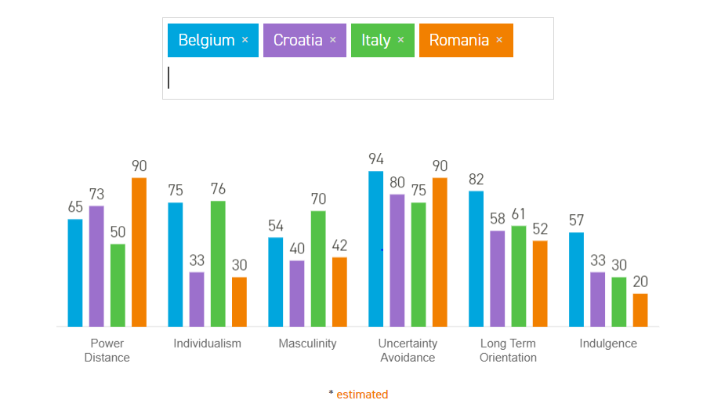
Aspecte de comunicare interculturala
2. Dimensiuni culturale
Un instrument interesant care permite compararea celor sase dimensiuni in diferite tari, proiectat de Hofstede Insights pot fi gasite aici.

Slide 20
Aspecte de comunicare interculturala
3. Prevenirea problemelor de comunicare interculturala
Luarea in considerare a acestor aspecte in momentul in care stabiliti regulile de baza pentru echipa dvs. virtuala poate fi de mare ajutor.
Cu toate acestea, nu putem sti niciodata totul si utilizarea excesiva a teoriei poate conduce la mai multe stereotipuri si etichetare. Mai mult decat atat, diferentele inter-personale pot fi confundate cu diferente culturale. in zilele noastre, oamenii care lucreaza in echipe virtuale sunt mai constienti de faptul ca trebuie sa fie toleranti. in acelasi timp, este frumos si motivant atunci cand toata lumea este respectuoasa si atenta in ceea ce priveste valorile celorlalti.
Prin urmare, poate ca este mai bine sa lasam oamenii sa isi explice ei singuri ce este bine pentru ei si ce nu este. Puteti efectua acest lucru de indata ce echipa este formata, atunci cand creati regulile de baza ale echipei si viziunea. Daca este posibil sa stabiliti o intalnire fata in fata, este chiar mai bine.

Slide 21
Aspecte de comunicare interculturala
3. Prevenirea problemelor de comunicare interculturala
Puteti incepe prin a cere tuturor sa furnizeze informatii cu privire la: -stil de comunicare preferat (mai formal sau mai relaxat) -punctul lor de vedere cu privire la timpul de lucru, program prelungit, etc. -sarbatori pe care nu le-ar rata niciodata (nationale/ religioase) -toleranta la incertitudine -valorile legate de munca pe care le apreciaza cel mai mult
Daca este cazul: - etichete si stereotipuri/observatii care ii enerveaza cel mai mult si care nu trebuie utilizate niciodata
Acest lucru ar trebui sa fie impartasite intr-un mod 100% voluntar - nimeni nu ar trebui sa fie fortat sa impartaseasca sau sa vorbeasca despre aceste lucruri daca ei nu doresc sa o faca.

Slide 22
Rezolvarea conflictelor in mediul virtual
1. Nu toate conflictele sunt rele
Indiferent cat de bine stabiliti regulile si planificati intalnirile, tot veti avea in continuare conflicte in echipa.
Cu toate acestea, existenta conflictelor nu este intotdeauna un lucru negativ, de fapt, daca sunt gestionate in mod corespunzator, ele pot duce la o mai buna rezolvare a problemelor si solutii mai creative.
Conflictele cu rezultate pozitive sunt cele legate de substanta (cum ar trebui sa facem acest lucru?)
Conflictele cu rezultate negative sunt cele legate de personalitate – ele nu conduc spre o solutie ("tu intotdeauna...", "niciodata").

Slide 23
Rezolvarea conflictelor in mediul virtual
2. Principalele cauze ale conflictelor
in mediul virtual, comunicarea non-verbala este redusa drastic. Acest lucru ar putea impiedica oamenii sa formeze conexiuni si sa stabileasca raporturi.
Diferite stiluri de comunicare, faptul ca cineva nu este un vorbitor nativ al limbii utilizate in cadrul echipei, lipsa de claritate pot duce la conflicte.
Informatiile scrise pot avea un ton mai rece si mai impersonal. Interpretarea gresita a regulilor, calitatea proasta a sunetului, alte probleme tehnice, pot acumula si mai multa frustrare care sa duca la conflicte. Unii oameni, chiar si din cauza calitatii slabe a iluminatului sau setarea camerei, vor arata diferit decat in mod normal in intalniri virtuale.
Cu toate acestea, dumneavoastra ca lider al unei echipe virtuale, trebuie sa fiti in masura sa facilitati si sa rezolvati aceste probleme.

Slide 24
Rezolvarea conflictelor in mediul virtual
3. intelegerea stilurilor de gestionare a conflictelor
Colaborarea – toate partile sunt orientate spre solutii – toate partile castiga Compromis – toate partile castiga si dau ceva Evitant – conflictul este evitat, suprimat, nu se iau masuri pentru rezolvarea lui Concurenta – castig/pierdere Acceptare – o parte renunta in favoarea celeilalte
Primele 2 stiluri sunt cele mai productive, deoarece acestea sunt orientate spre solutie.
Stilul evitant este cel mai periculos, deoarece problema nu este niciodata adusa la lumina si, prin urmare, niciodata rezolvata.

Slide 25
Rezolvarea conflictelor in mediul virtual
3. Pasi pentru rezolvarea conflictelor
Pasul 1. Separati problema de personalitate "Se pare ca problema cu care ne confruntam este..." Pasul 2. Clarificarea punctelor de acord Trebuie sa existe un punct in chestiunea respectiva asupra caruia partile sunt de acord. Stabiliti clar acest lucru. "noi / voi amandoi / toti sunt de acord ca ..." Pasul 3. Clarificati punctele in care nu sunteti de acord si motivele "Diferenta intre punctele noastre de vedere este.." Pasul 4. Arata empatie si asculta toate partile "intelegem ca va simtiti..."

Slide 26
Rezolvarea conflictelor in mediul virtual
4. Pasi pentru rezolvarea conflictelor
Pasul 5. Discutati pro / contra, faceti brainstorming pe alternative
Pasul 6. intrebati grupul cu privire la modul in care considera ca pot fi combinate solutiile pentru un rezultat win-win
Pasul 7. Daca nu se ajunge la un consens in etapa anterioara, solicitati grupului sa voteze pentru cea mai buna solutie
Pasul 8. Aduceti o terta parte, daca este necesar, una neutra care poate veni cu o solutie

Slide 27
Rezolvarea conflictelor in mediul virtual
5. Practicarea solutionarii conflictelor
Alocati timp pentru activitati de team building dincolo de timpul de lucru obisnuit. in acest fel, echipa va fi pregatita si va sti sa actioneze atunci cand apare o situatie neasteptata.
Discutati despre stilurile, pasii si regulile de gestionare a conflictelor pentru a preveni conflictele distructive, care risipesc energie.
Organizati sesiuni de practica pentru a rezolva conflictele virtuale (rugati membrii echipei sa-si imagineze o situatie si cum ar rezolva-o).

Slide 28
Negocierea electronica
1. Context
E-Negocierea sau negocierea electronica poate fi definita ca "procesul de desfasurare a negocierilor intre partenerii de afaceri prin mijloace electronice".
Acest lucru se poate referi la negocierea prin telefon, e-mail, IM, video-conferinte, dar, de asemenea, la negocierea automatizata pe baza de IA si luarea deciziilor (cum ar fi negocierea si/sau licitatia [ro]bot - om sau [ro]bot –[ro]bot).
Necesitatea de a negocia de la distanta, si nu la “masa de negociere" a crescut semnificativ in timpul crizei COVID19, din cauza distantarii sociale si a restrictiilor de calatorie.
in timp ce negocierea bazata pe IA este inca in curs de dezvoltare, negocierea electronica de la om la om nu este nici mai buna, nici mai rea, doar diferita de negocierea traditionala fata in fata.

Slide 29
Negocierea electronica
1. Argumente in favoarea negocierii electronice
Distantarea psihologica, specifica negocierii prin mijloace electronice, poate fi benefica pentru creativitate si rezolvarea problemelor, deoarece ofera timp de reflectie (in special in cazul comunicarii asincrone, ar fi e-mailul).
Unele persoane care se simt, de obicei, mai incomod in conjuncturi sociale, pot avea mai multa incredere in sine si pot comunica mai mult in cele virtuale, ceea ce duce la solutii mai eficiente de rezolvare a problemelor si mai creative.
Negocierea electronica este rentabila si eficienta din punct de vedere al timpului, in special pentru negociatorii pe distante lungi. Prin reducerea costurilor de calatorie, partile isi pot permite mai multe sesiuni si clarificari si mai multi participanti.

Slide 30
E-Negocierea electronica negotiation
2. Argumente in defavoarea negocierii electronice
in timpul negocierii electronice este mai dificil de a stabili raporturi, mai ales daca persoanele respective nu s-au intalnit fata in fata anterior.
Comunicarea non-verbala este mai putin eficienta, iar unele cercetari arata ca un procent ridicat de e-mailuri sunt interpretate gresit si ar putea fi percepute ca fiind reci sau agresive.
Daca nu sunt rezolvate corespunzator, problemele tehnice pot fi frustrante si pot duce la rezultate nesatisfacatoare ale negocierilor.

Slide 31
Negocierea electronica
3. Care este cel mai bun mijloc de utilizat in negocierea electronica?
Alegerea instrumentului depinde de stilul dumneavoastra de negociere (cooperant sau competitiv), de tipul de informatii care urmeaza sa fie partajate, de stadiul negocierii, de numarul si profilul participantilor.
Pentru mai multa apropiere psihologica, videoconferinta este preferabila.

Slide 32
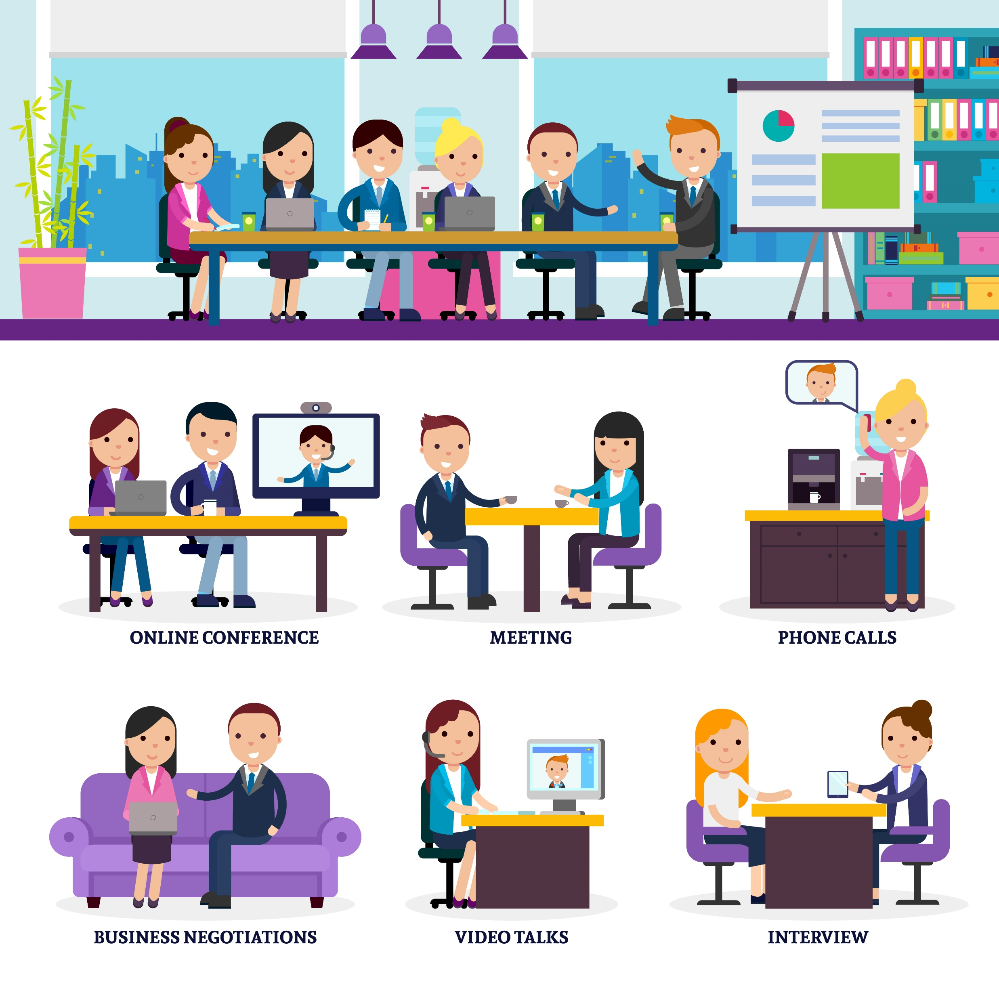
Negocierea electronica
3. Sfaturi practice pentru e-negociere
in functie de scopul negocierii, procesul poate avea loc in mai multe etape. Puteti schimba mijloacele utilizate pentru a induce distantarea psycological sau apropierea, dupa cum se potriveste mai bine nevoilor dumneavoastra.
De exemplu, puteti alege comunicarea scrisa in etapa de pre-negociere, apoi organizati un apel video pentru etapa de schimb de informatii si transmiterea propunerii, dupa care efectuati un apel de urmarire ulterior.

Slide 33
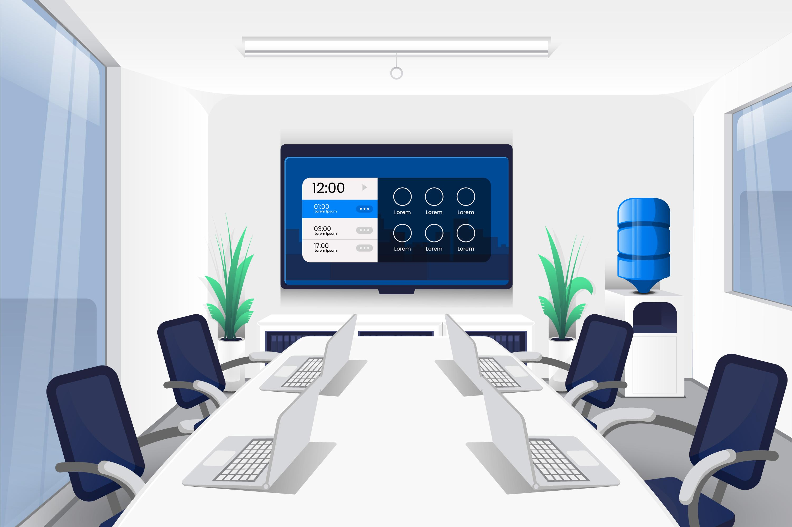
Negocierea electronica
3. Sfaturi practice pentru negocierea electronica
Planificati intotdeauna sesiunile de negociere in detaliu. Pregatiti un scenariu/text pentru apelurile telefonice si o agenda pentru videoconferinta. Verificati intotdeauna atasamentele si corectitudinea e-mailurilor si nu uitati sa formulati corect subiectul e-mailului.
Rezolvati problemele tehnice – familiarizati-va cu toata tehnologia pe care o utilizati. inainte de fiecare sesiune, efectuati o verificare tehnica.
Puteti stabili atmosfera negocierii prin apel video prin afisarea unui fundal specific (mai mult sau mai putin formal), prin tinuta purtata de dvs. sau membrii echipei dvs., prin genul de iluminat folosit, etc.

Slide 34
Negocierea electronica
Raspunde la apel doar cand esti pregatit. Este de preferat sa returnati dvs. apelul decat sa fiti surprins nepregatit de catre cealalta parte, intinzand cabluri pe sub masa. Desigur, este preferabil sa va alocati suficient timp pentru a fi pregatit in momentul apelului.
Asigurati-va ca ambele parti sunt de acord cu momentul unui apel si sunt pregatite pentru acesta. Nu suna niciodata pe cineva fara sa anunti si fara sa ceri permisiunea si nu incepe sa faci o propunere fara sa intrebi mai intai daca este un moment potrivit pentru asa ceva, indiferent cat de buni iti par termenii pe care ii propui.
3. Sfaturi practice pentru e-negociere

Slide 35
Va multumim pentru atentie!

